Slide 1

主日信息 11/1/2015
『愛的挽回』
薛忠勇 弟兄

Slide 2


What does God expect of you?
你認為上帝對你的期待是什麼？
順服
聖潔
忠心
Anne Graham Lotz
失敗
God expect us to FAIL!
上帝對你的期待就是失敗！

Slide 3


我靠著那加給我力量的，
凡事都能作。
腓立比書 四：13

Slide 4

成功是個很糟糕的老師
它讓聰明的人認為他們
不能輸
因為神知道我們的本體，思念我們不過是麈土！
(詩103:14)

Slide 5


Failure is an event, not a destiny
失敗是個事件，而不是命運
有時彼得，但從未猶大

Slide 6


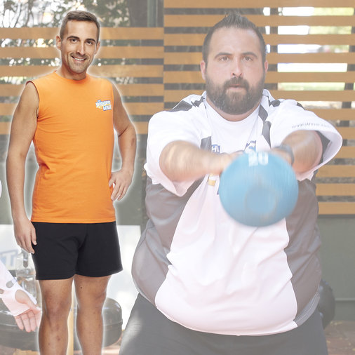



Slide 7

脫離失敗三步曲
1. 切勿回到過往
2. 謙卑順服於主
3. 趕快迎向耶穌

Slide 8
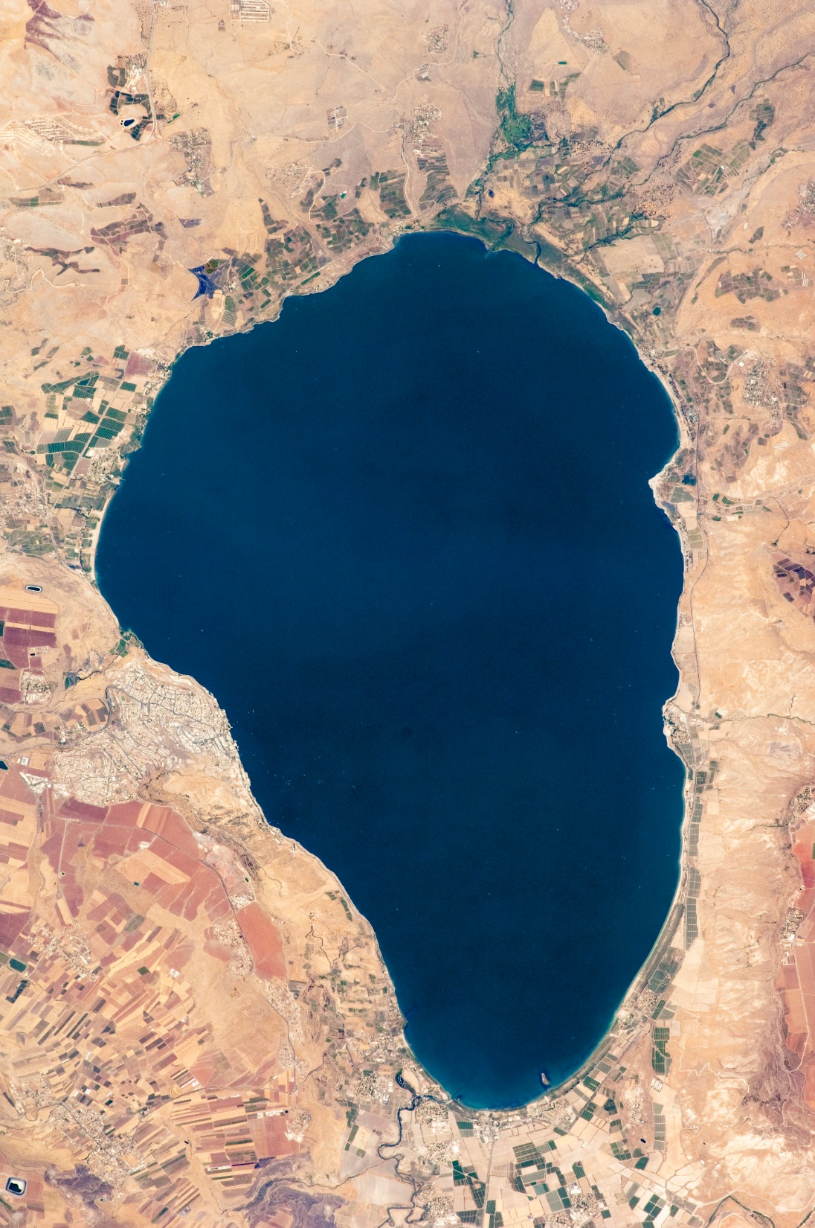
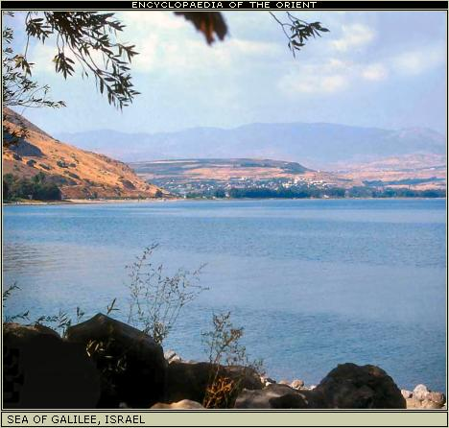

提比哩亞海
基尼烈湖
(民34:11)
革尼撒勒湖
(路5:1)
加利利海
(太4:18)

Slide 9
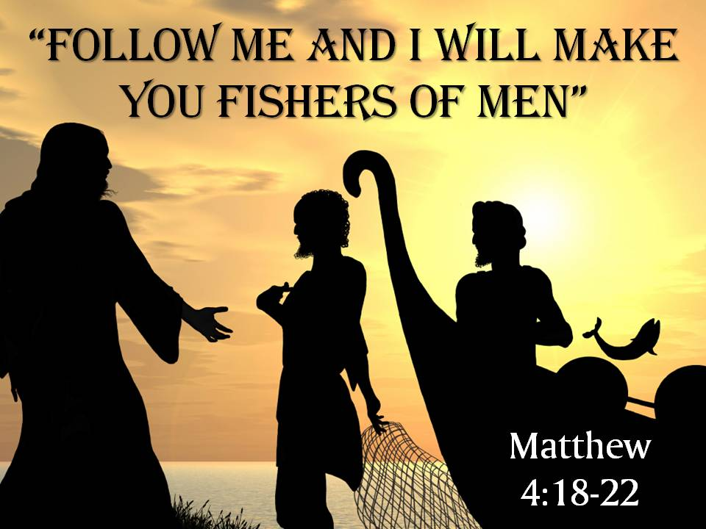


要作得人魚夫
當生活難熬時，我釣魚去

Slide 10



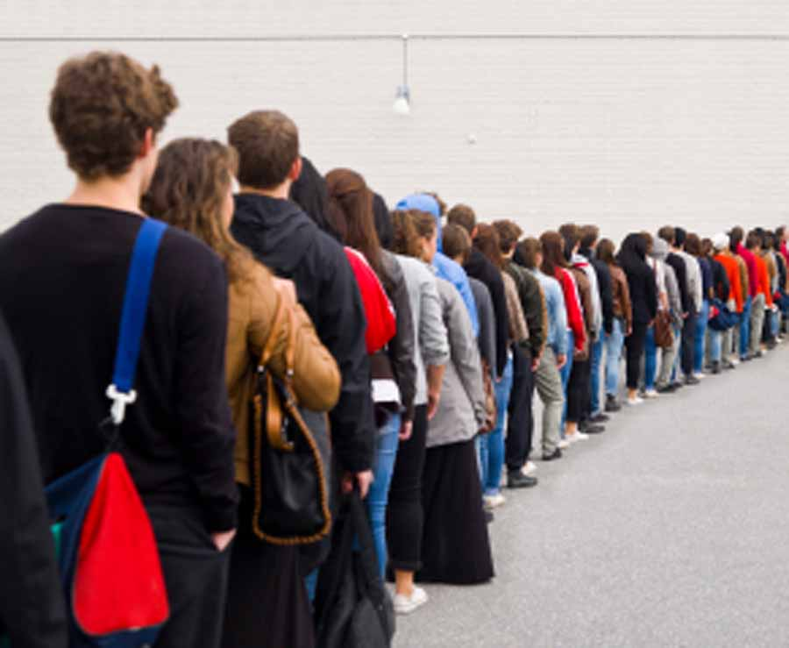


Slide 11



Slide 12
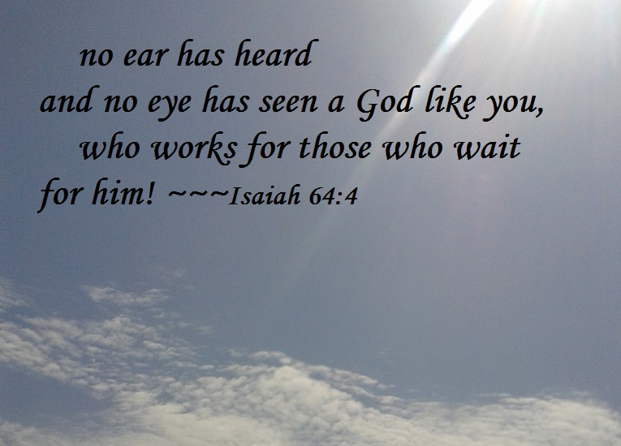
從古以來，人未曾聽見，未曾耳聞，
未曾眼見，在你以外有甚麼神，
為等待祂的人行事。 (以賽亞書64:4)

Slide 13
脫離失敗三步曲
1. 切勿回到過往
2. 謙卑順服於主
3. 趕快迎向耶穌

Slide 14

一夜徒勞

Slide 15

因為離了我，
你們就不能作什麼！

Slide 16

若非耶和華建造房屋，
建造的人就枉然勞力。
(詩 127:1)

Slide 17
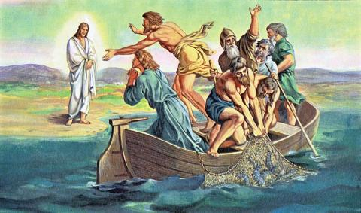
多馬
拿但業
約翰、雅各
彼得
你、我

Slide 18
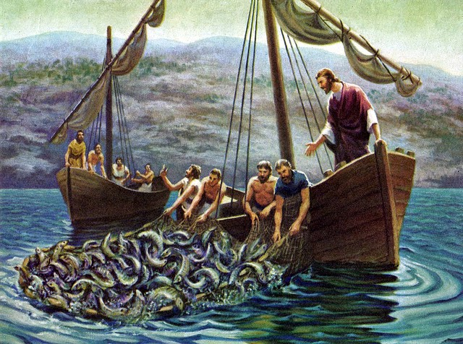

Slide 19
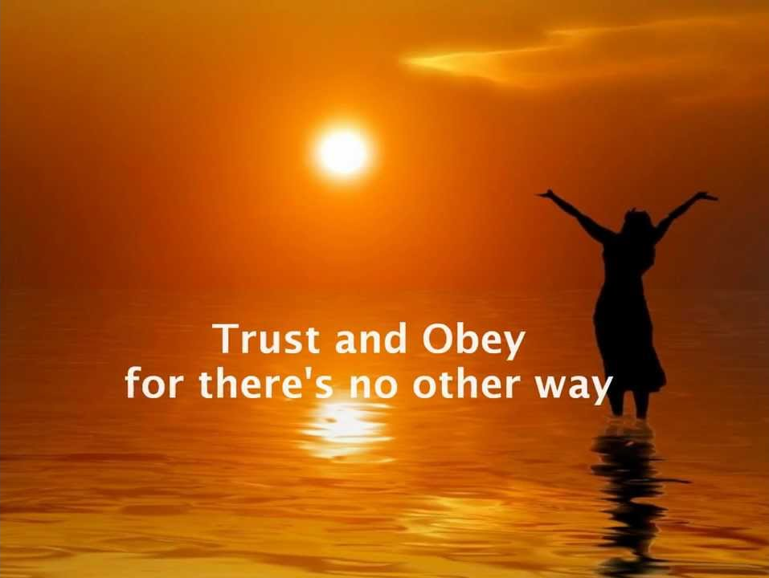
信靠順服、別無他法

Slide 20
脫離失敗三步曲
1. 切勿回到過往
2. 謙卑順服於主
3. 趕快迎向耶穌

Slide 21
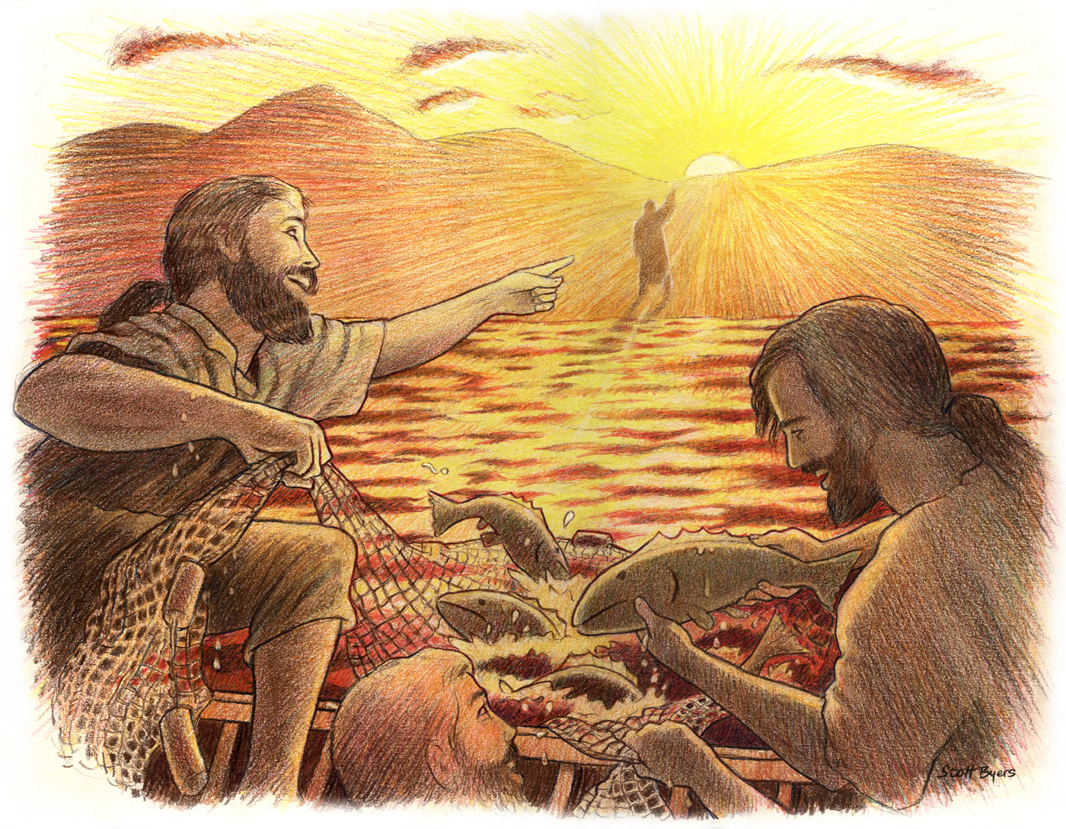
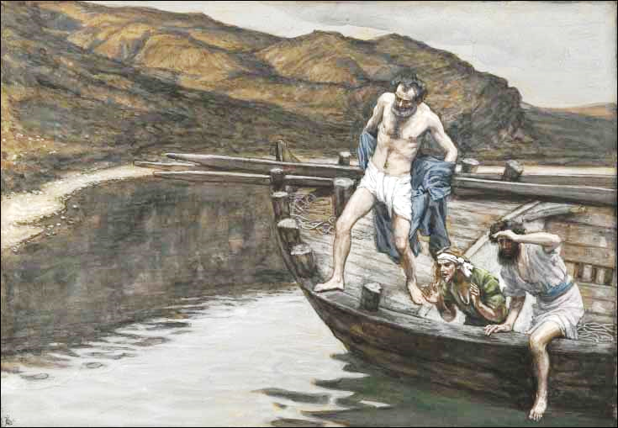
是主!

Slide 22
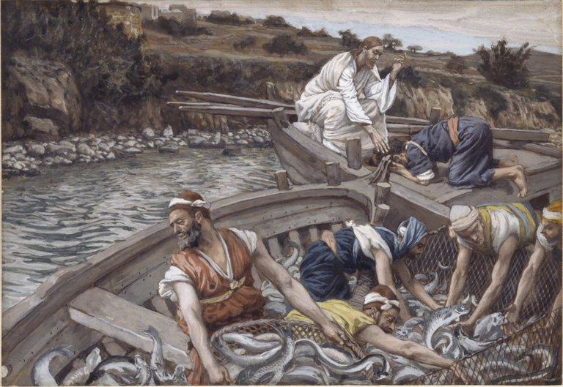
主啊，離開我
我是個罪人
(路 5:8)

Slide 23
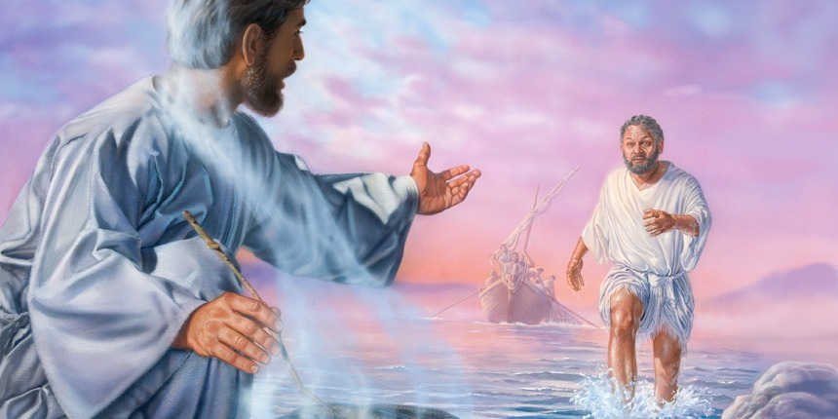
衝向耶穌！

Slide 24
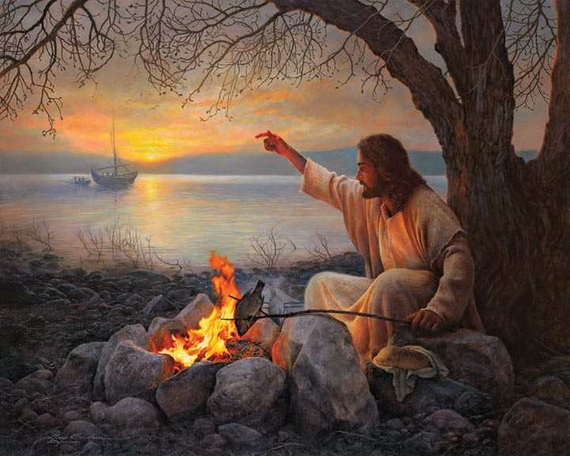
你們來吃早飯
愛的接納
愛的供應
愛的享受

Slide 25
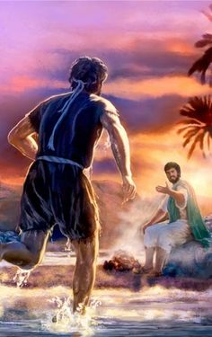

Slide 26
